Slide 1
Spodbujanje regionalnega razvoja s krepitvijo zmogljivosti sistema poklicnega izobraževanja in usposabljanja

Slide 2
Razvoj pametnih spretnosti: T-spretnosti, pametno razmišljanje o rešitvah, pametno načrtovanje

Slide 3
Izjava o omejenosti odgovornosti
i
Podpora Evropske komisije za pripravo te publikacije ne pomeni podpore vsebini, ki odraža le stališča avtorjev, in Komisija ni odgovorna za kakršno koli uporabo informacij, ki jih ta publikacija vsebuje
Projekt Nº: 2021-1-RO01-KA220-VET-000028118

Slide 4
Partnerstvo

Slide 5
01
Uvod
02
Pametne spretnosti v obliki črke T
03
Prednosti, če postanete posameznik s spretnostmi v obliki črke T
04
Razmišljanje o pametnih rešitvah
Vsebina
05
POGLAVJE 4: Prepoznavanje skupnih elementov med nišami pametne specializacije vsakega sektorja in glavnimi regionalnimi izzivi
06
POGLAVJE 5: Razvoj pametnih spretnosti: spretnosti T, pametno razmišljanje o rešitvah, pametno načrtovanje
07
ZAKLJUČEK

Slide 6
Uvod
Pristop Smart - pametne specializacije je del regionalne inovacijske politike EU od leta 2010, vendar je vloga spretnosti ter poklicnega izobraževanja in usposabljanja pri izvajanju strategij pametne specializacije pozornost pritegnila šele pred kratkim. Čeprav je bilo omenjeno v prejšnjih političnih dokumentih, je sporočilo o krepitvi inovacij v evropskih regijah iz leta 2017, ki temelji na izkušnjah izvajanja pametne specializacije v praksi, ponazorilo njen pomen za regionalno inovacijsko politiko.

Slide 7
Razvoj pametnih spretnosti
Pandemija COVID-19 je pospešila potrebo po prekvalifikaciji in izpopolnjevanju delovne sile, zlasti v regijah, ki jih je kriza močno prizadela.
Sektor poklicnega izobraževanja in usposabljanja ima pomembno vlogo pri opremljanju posameznikov s potrebnimi veščinami za uspeh na hitro spreminjajočem se trgu dela. V tem kontekstu je bistven razvoj pametnih veščin, vključno z veščinami v obliki črke T, razmišljanjem o pametnih rešitvah in pametnim načrtovanjem.

Slide 8
Razvoj pametnih spretnosti
Splošni koraki za razvoj pametnih veščin:
Ocenite svoje trenutne spretnosti: Začnite tako, da ugotovite svoje trenutne spretnosti in določite, katere morate izboljšati.
Postavite si posebne cilje: Določite posebne pametne veščine, ki jih želite razviti, in za vsako postavite jasne in dosegljive cilje.
Razvijte načrt: razvijte načrt za pridobitev veščin, ki jih potrebujete, kot je obiskovanje tečajev, udeležba na delavnicah ali iskanje mentorstva.

Slide 9
Razvoj pametnih spretnosti
Pridobite praktične izkušnje: vadite veščine, ki ste se jih naučili skozi resnične situacije in projekte.
Razmislite o svojem napredku: Redno razmislite o svojem napredku
in temu prilagodite svoj načrt.
6. Iščite povratne informacije: prosite za povratne informacije od
drugih, da vidite, kako napredujete, in prepoznate področja za
izboljšave.
7. Nenehno se učite in rasti: Trg dela in tehnologija se nenehno
spreminjata, zato je bistvenega pomena, da se nenehno učite in r
razvijate svoje sposobnosti, da ostanete relevantni.

Slide 10
Napovedi spreminjanja poklicne strukture zaposlenosti v pridruženih državah EU28+3, število delovno aktivnih; primerjava 2016 in 2030

Slide 11
T-Spretnosti
https://www.youtube.com/watch?v=J_yuGFMM6r0

Slide 12
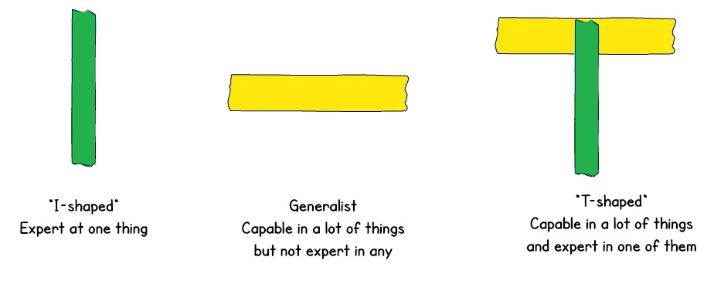
T-spretnosti
Veščine v obliki črke T so nabor veščin, ki združujejo mešanico globokega strokovnega znanja na enem ali več specifičnih področjih in širokega znanja na več različnih področjih.
Oblika "T" vizualizira medsebojno delovanje med tema dvema vrstama veščin, pri čemer navpična črta T predstavlja globoko strokovnost na določenem področju, vodoravna črta pa široko znanje na več področjih. So še posebej dragocena, ker posameznikom omogočajo, da združijo svoje tehnično strokovno znanje in izkušnje s širokim razumevanjem konteksta, v katerem delajo.
Na primer, strokovnjak za poklicno izobraževanje in usposabljanje z veščinami v obliki črke T ima lahko globoko strokovno znanje na enem področju, kot so digitalne spretnosti, vendar ima tudi široko razumevanje družbenih, gospodarskih in političnih dejavnikov, ki vplivajo na sprejemanje novih tehnologij.
Spretnosti v obliki črke T lahko pomagajo tistim, ki sprejemajo odločitve, da vidijo širšo sliko in sprejemajo premišljene odločitve, ki upoštevajo širši kontekst.

Slide 13
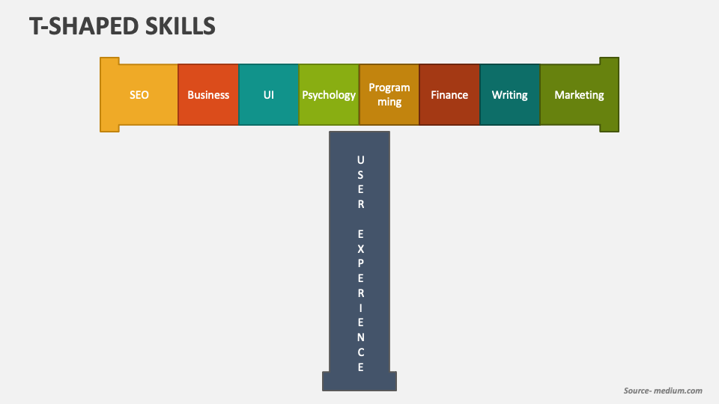
Kaj pravzaprav so veščine v obliki črke T?
Zaposleni v obliki črke T so zelo dragoceni za vsako podjetje. Primeri veščin, očitnih pri mnogih ljudeh v obliki črke T, vključujejo:
Široko znanje o določeni temi.
Širši kontekst za vaš nabor specializiranih spretnosti.
Osnovno znanje o delovanju ljudi in družbe.
Razumevanje industrije, v kateri delate.
Osnovno znanje o delovanju poslovnega sveta.
Mehke veščine – včasih imenovane "medosebne" ali "ljudske" veščine.
Ti so subjektivni in jih je težje izmeriti – na primer:
Skupinsko delo.
Komunikacija je nujna v vsakem timu.
Če želite izvedeti več, si oglejte naš tečaj tukaj.
Upravljanje časa. Če želite izvedeti več, se lahko udeležite našega tečaja upravljanja s časom.
Osnovna IT znanja.
Strpnost in odprtost.

Slide 14
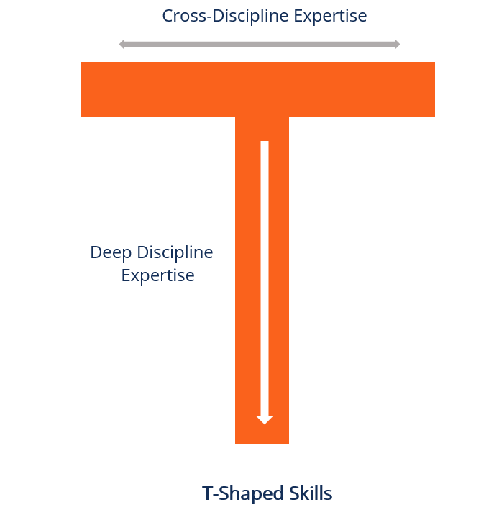
Spretnosti v obliki črke T lahko razdelimo v dve kategoriji: spretnosti globine in spretnosti širine.
Poglobljene veščine se nanašajo na posameznikovo strokovno znanje na določenem področju. To so tehnične sposobnosti in znanja, ki jih ima posameznik na določenem področju. Na primer inženir, ki ima poglobljeno znanje računalništva, elektrotehnike in programiranja programske opreme.
Veščine širine se nanašajo na sposobnost posameznika za sodelovanje in komunikacijo z ljudmi iz različnih disciplin in okolij. To vključuje mehke veščine, kot so komunikacija, sodelovanje, ustvarjalnost, vodenje in čustvena inteligenca. Posameznik, ki ima na primer obširne veščine vodenja projektov, ima lahko inženirsko ozadje, vendar ima tudi močne komunikacijske sposobnosti in spretnosti sodelovanja, ki mu omogočajo učinkovito delo z medfunkcionalnimi ekipami.

Slide 15
Prednosti, če postanete posameznik v obliki črke T
Imeti posameznike v obliki črke T se na splošno razume kot zelo koristno ne le na ravni posameznika – morda kot vodja – ampak tudi v celotnem podjetju. Temeljne veščine in sposobnost hitrega učenja so le nekateri razlogi, zakaj zaposleni v obliki črke T blestijo pri svojih glavnih odgovornostih, hkrati pa učinkovito opravljajo tudi druge naloge v celotnem podjetju. Tako prispevajo k rasti ekipe.

Slide 16
Posamezniki v obliki črke T nudijo naslednje prednosti:
Temeljne veščine. Zaposleni v obliki črke T se odlično znajdejo pri svojih glavnih odgovornostih v svoji delovni vlogi. To tudi pomeni, da so veliki viri. Globoko strokovno znanje, ki ga bo pokazal zaposleni v obliki črke T, da bo razpravo potiskal naprej in spodbujal gibanje, je nedvomno velika prednost za organizacijo kot celoto.
Boljša komunikacija. Predvsem zaradi svojih medosebnih veščin so sposobni sočustvovati z ljudmi in razumeti njihove potrebe – v celotni ekipi.
Boljše sposobnosti sodelovanja. To gre z roko v roki s sposobnostjo dobrega komuniciranja v podjetju, saj lahko razpravljajo o zadevah in dobro sodelujejo v celotni organizaciji.

Slide 17
Posamezniki v obliki črke T nudijo naslednje prednosti:
Prilagodljivost. So dovolj prilagodljivi, da poleg delovne obremenitve sprejmejo nove naloge, ne da bi pri tem ogrozili kakovost dela – dosegajo svoje takojšnje cilje, medtem ko pomagajo v podjetju.
Vidijo celotno sliko. Tisti, ki imajo zelo specifičen nabor spretnosti (zaposleni v obliki I), so zelo dragoceni. Vendar pa se lahko pogosto navadijo gledanja tunela – vrtanja v lastno predmetno področje in zanemarjanja drugih pomembnih področij. Zaposleni v obliki črke T pa lahko svoje specializirano znanje in željo po učenju uporabijo na drugih področjih in projektih, na katerih morda delajo.

Slide 18
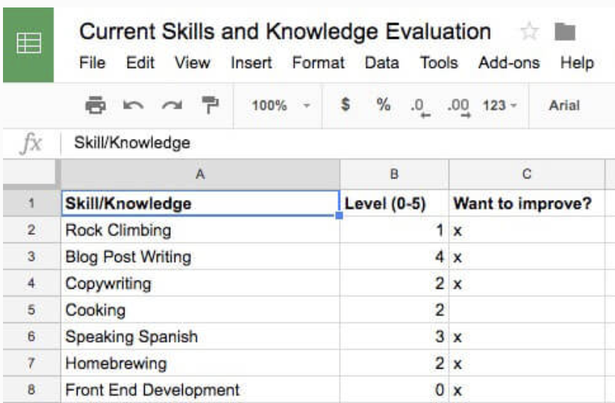
Kako postati posameznik s spretnostmi v obliki črke T?
Prvo vprašanje, ki si ga morate zastaviti, ko začnete na poti v obliki črke T, je Katere veščine naj razvijem?
Kaj naj se naučim?
Konkretnega odgovora ni. Vse je odvisno od ciljev in vrednot, ki ste jih definirali. Vendar pa lahko zgradite splošen okvir.

Slide 19
Ravni, za pridobitev T-spretnosti
Najprej morate oceniti, katere veščine in znanja že imate, in oceniti morate svoje sposobnosti na vsakem področju. To lahko storite v preglednici, kamor zapišete vse veščine in znanja, ki se jih spomnite, nato pa vsako ocenite na lestvici od 0 do 5. Takole si lahko predstavljate posamezno raven:
0 – Razen imena območja ne poznate (skoraj) ničesar. Želite se ga naučiti, vendar ga niste vadili ali preučevali.
1 – Ste novinec. Začeli ste se učiti, vendar še ničesar ne znate narediti. Če želite to izraziti v smislu fakultete, ste v prvih nekaj tednih tečaja 101.
2 – Ste napreden začetnik. Nekaj stvari lahko naredite sami, vendar še vedno potrebujete veliko navodil in formul.

Slide 20
Ravni, za pridobitev T-spretnosti
3 Zdaj ste kompetentni. Prešli ste uvodno gradivo in ugotavljate, kje uporabiti različna pravila, ki ste se jih naučili.
4 – Ste spretni. Lahko počnete stvari, ki jih večina ljudi sploh ne more pomisliti. Niste popolni in še vedno morate razmišljati, kaj storiti v določenih situacijah. Ampak res si dober.
5 – Ste strokovnjak. Delujete predvsem z intuicijo in za zunanjega opazovalca je vaša uspešnost videti kot čarovnija.

Slide 21
Dejavnosti
Ocenite svoje trenutne sposobnosti:Začnite tako, da ugotovite svoje trenutne spretnosti in ocenite svojo spretnost na lestvici (0-5)
Povzetek spretnosti
Potreba po razvoju pametnih veščin na trenutnem trgu dela narašča zaradi hitro spreminjajoče se tehnologije in zahtev trga. Delodajalci iščejo posameznike z edinstveno kombinacijo tehničnih veščin in prenosljivih veščin, kot so reševanje problemov, kritično mišljenje in komunikacija.
Na splošno model v obliki črke T spodbuja posameznike, da razvijejo širok spekter veščin in znanja, hkrati pa se poglobijo na določena področja. Tako boste lahko bolj vsestranski in prilagodljivi strokovnjaki, bolje opremljeni za spopadanje z izzivi sodobnega delovnega mesta.

Slide 22
Novi vi (v obliki črke T)
Ko opravite to samoocenjevanje, morate ugotoviti:
Kjer želite izboljšati svoje znanje/sposobnosti. Določite področja, kjer želite izboljšati svoje sposobnosti ali znanje. To je lahko na vašem trenutnem strokovnem področju ali na novih področjih, ki jih želite raziskati. Osredotočite se na razvoj širokega razumevanja teh področij, ne le na plitko znanje.
Kjer vam je udobno vzdrževanje. Upoštevajte veščine in znanja, ki jih že imate in se ob njih počutite udobno. To so lahko vaša strokovna področja, ki jih želite ohraniti in poglobiti. Še naprej bi morali razvijati te veščine, hkrati pa raziskovati nova področja.

Slide 23
Novi vi (v obliki črke T)
Kaj želite dodati.
Določite nove veščine ali področja znanja, ki jih želite dodati v svoj profil v obliki črke T. To so lahko komplementarne veščine, ki izboljšajo vaše obstoječe strokovno znanje ali nova področja, ki jih želite raziskati. To vam lahko pomaga razširiti vašo perspektivo in postati bolj vsestranski.
Kje želite iti v globino.
Razmislite, na katerih področjih se želite specializirati in poglobiti svoje znanje. To je lahko določen vidik vašega trenutnega področja ali novo področje, na katerem želite postati strokovnjak. Če se poglobite v določeno področje, vam lahko pomaga izstopati in postati dragocen vir za druge.

Slide 24
Opis
3. Seštevanje
To so stvari, o katerih trenutno ne veste ničesar, a se jih želite naučiti. Morda se jih morate naučiti, da postanete boljši kandidat za službo, ali pa vas preprosto zanimajo. Ne glede na razlog, se želite začeti učiti. Na primer, rad bi se naučil kodiranja AI, da bi lahko gradil „kul“ projekte, ki bi mi pomagali pri delu.
Izboljšanje
Ko ste se ocenili za vsako od svojih obstoječih področij, ste verjetno opazili nekatera, za katera bi si želeli, da so močnejša. Na primer, rad bi izboljšal svoje sposobnosti programiranja in plezanja. Zabeležite si ta področja v preglednici, da lahko začnete delati na njih
4. Globina
Nazadnje morate določiti področje, na katerem se želite specializirati. Morda že veste, kaj je to področje ... Lahko je obstoječe področje; ali pa je to lahko nekaj novega, o čemer ne veste ničesar, a resnično menite, da bo koristno/zanimivo. Ne glede na to morate prepoznati to področje, da se lahko osredotočite nanj
2. Vzdrževanje
Na nekaterih področjih ste popolnoma zadovoljni s svojim nivojem in nimate interesa iti dlje. To je v redu. Ne izgubljajte časa z izboljšanjem področij, ki vam niso pomembna. Na primer, v redu sem s svojimi osnovnimi kuharskimi sposobnostmi. Znam dovolj, da lahko zdravo kuham z dovolj raznolikostjo, in ne zanima me, da bi postal najboljši kuhar. Dokler redno kuham, bom ohranil svoje sposobnosti, ni problema

Slide 25
Kako izgleda na dnevni bazi postati oseba v obliki črke T?
Za uspeh so ključnega pomena:
Naj vam to postane navada.
Navade so tako velik del našega življenja (40 % vaših vsakodnevnih dejanj, po mnenju raziskovalcev Duke University). Ko torej prevzamete nadzor nad svojimi navadami, pridobite neizmerno moč.Razvijanje sebe v obliki črke T nam mora postati navada. To lahko storimo tako, da vsako področje, ki ga želimo izboljšati/ohraniti, vzamemo in dodamo na svoj dnevni seznam opravil..
T-shaped skills
Delo na projektih.
Ustvari nekaj v prostem času. Na primer, če se želite naučiti WordPressa, lahko ustvarite osebno spletno mesto in ga vzdržujete.

Slide 26
Kako izgleda na dnevni bazi postati oseba v obliki črke T?
Za uspeh so ključnega pomena:
3. Ocenite svoj napredek.
Prvi korak je, da vam vadba postane navada, a če se želite izboljšati, morate svoj napredek redno ocenjevati. Tukaj je nekaj idej za samoevalvacijo: Če želite preizkusiti določeno področje znanja, preberite nedavni članek s tega področja in ocenite svoje razumevanje le-tega od 1 do 5. Uporabite Feynmanovo tehniko: vzemite kos papirja in napišite vse, kar veste o temi. Hitro boste našli vrzeli v svojem znanju. Naučite svoje veščine nekoga drugega. Podobno kot Feynmanova tehnika (vendar z bolj takojšnjo povratno informacijo) bo to izpostavilo področja, ki jih v resnici ne razumete.
T-shaped skills
4. Svoji specializaciji posvetite dodatno pozornost.
Za področje, na katerem želite postati strokovnjak, morate biti še posebej pozorni na svoj napredek.Poiščite tudi mentorja, ki vam lahko pomaga, ko napredujete mimo uvodnega učnega gradiva.

Slide 27
Kako izgleda na dnevni bazi postati oseba v obliki črke T?
Za uspeh so ključnega pomena:
5. Dekonstruirajte veščine.
Nekaj takega, kot je »naučiti se plezati«, je ogromen, nejasen cilj. Tako velik, da se lahko zdi nemogoče; tako nejasno, da bo nemogoče, če ga ne naredite bolj konkretnega. Če želite to premagati, prekinite spretnost. Na primer, lahko se odločite, da se osredotočite samo na položaj stopal ali na krepitev prstov.
Spretnosti v obliki črke T
Bodite potrpežljivi.
Izgradnja spretnosti v obliki črke T zahteva čas in trud. Bodite potrpežljivi in dosledni pri svojih prizadevanjih in sčasoma boste videli rezultate.

Slide 28
Razmišljanje o pametnih rešitvah
„Razmišljanje o pametnih rešitvah« je miselnost in pristop k reševanju problemov, za katerega je značilna osredotočenost na inovativnost, kreativnost ter iskanje učinkovitih in uspešnih rešitev za kompleksne izzive.
V kontekstu regionalnega razvoja je ključna veščina za strokovnjake, ki delajo v regionalnega razvoja, vključno s tistimi v sektorju poklicnega izobraževanja in usposabljanja ter tistimi, ki sodelujejo z razvojnimi agencijami in organi odločanja v Evropski uniji.
Na primer, strokovnjak s sposobnostmi razmišljanja o pametnih rešitvah bi bil sposoben sprejeti celovit, multidisciplinarni pristop k analizi kompleksnega razvojnega izziva, kot je pomanjkanje spretnosti v določeni regiji.
Lahko bi identificirali temeljni vzrok težave, razmislili o različnih alternativnih rešitvah in razvili prilagojen pristop k reševanju izziva, ki bo izkoristil obstoječe vire in partnerje.

Slide 29
Razmišljanje o pametnih rešitvah
Razmišljanje o pametnih rešitvah je pomembna veščina za strokovnjake, ki si prizadevajo spodbujati regionalni razvoj in podpirati razvoj spretnosti po vsej Evropi. S takšnim razmišljanjem lahko strokovnjaki ustvarjajo inovativne, učinkovite in trajnostne rešitve za izzive v regijah, v katerih delajo, in tako prispevajo k splošnemu razvoju Evropske unije.
Ključ do razmišljanja o pametnih rešitvah je pripravljenost sprejeti spremembe in inovacije ter se nenehno učiti in prilagajati novim izzivom. Če ostanemo radovedni, prilagodljivi in odprti, lahko ustvarimo pametnejše in bolj trajnostne rešitve, ki koristijo tako nam kot našim skupnostim.

Slide 30
Razmišljanje o pametnih rešitvah
Razmišljanje o pametnih rešitvah je proces prepoznavanja in izvajanja inovativnih in učinkovitih rešitev zapletenih problemov.
Pogosto se uporablja na področjih, kot so inženirstvo, tehnologija, poslovanje in trajnostni razvoj, kjer je iskanje učinkovitih in uspešnih rešitev ključnega pomena.
Vključuje sistematičen in strateški pristop k reševanju problemov z uporabo kritičnega razmišljanja, ustvarjalnosti in analitičnih spretnosti.
Pametno razmišljanje o rešitvah poudarja tudi sodelovanje in timsko delo, saj lahko posamezniki z različnim predznanjem in naborom spretnosti vnesejo edinstvene poglede na problem.
Razmišljanje o pametnih rešitvah zahteva odprt pristop, pri katerem so posamezniki pripravljeni izpodbijati predpostavke in raziskovati različne perspektive.
Zaradi vse večje kompleksnosti sodobnih izzivov postaja razmišljanje o pametnih rešitvah vse pomembnejše, saj nam omogoča učinkovitejše in uspešnejše reševanje problemov ter na koncu ustvarjanje boljšega sveta za vse.

Slide 31
Razmišljanje o pametnih rešitvah
Vključuje sistematičen in ustvarjalen pristop pri iskanju rešitev za probleme ali izzive. Zahteva, da se umaknemo od obravnavanega problema in nanj pogledamo z različnih zornih kotov, upoštevamo več možnosti in sprejemamo odločitve, ki temeljijo na podatkih. Nasveti za uporabo razmišljanja o pametnih rešitvah:
Opredelitev problema: jasno opredelite in opredelite problem, ki ga poskušate rešiti.
Zberite informacije: Raziščite in zberite podatke, povezane s problemom, in ustrezne trende v panogi.
Viharjenje možganov: Viharjenje možganov in ustvarjanje več idej in možnih rešitev. Spodbujajte različne poglede in razmišljanje, ki ni v skladu s standardi.
Ovrednotite možnosti: Ocenite možne rešitve ter določite njihovo izvedljivost, vpliv in tveganja.
Sprejemanje odločitev: Na podlagi vrednotenja se odločite o najboljši rešitvi in načrtujte njeno izvedbo.
Spremljajte napredek: Redno spremljajte napredek in ocenite, ali rešitev deluje, kot je bilo načrtovano. Če ne, bodite pripravljeni na prilagoditve ali preučitev alternativnih rešitev.
Nenehno izboljševanje: Neprestano ocenjujte in izboljšujte rešitev skozi čas, pri čemer se prilagodite spreminjajočim se okoliščinam in se učite iz preteklih izkušenj.
.

Slide 32
Razmišljanje o pametnih rešitvah
Razmišljanje o pametnih rešitvah se lahko uporablja na različnih področjih in v različnih panogah, vključno z regionalnim razvojem, poklicnim izobraževanjem in usposabljanjem ter v razvojnih agencijah in krogih odločanja. To je lahko dragocena spretnost v nenehno spreminjajočem se in dinamičnem okolju, na primer v okviru Evropske unije in programa Erasmus.

Slide 33
Primeri razmišljanja o pametnih rešitvah
Zdravstveno varstvo: V okviru zdravstva lahko "razmišljanje o pametnih rešitvah" vključuje proučevanje podatkov, trendov in potreb bolnikov za ustvarjanje novih in inovativnih načinov zagotavljanja zdravstvenih storitev. Bolnišnica lahko na primer uporabi telemedicino za povezovanje z bolniki na daljavo ali uporabi algoritme strojnega učenja za natančnejše in hitrejše diagnosticiranje bolnikov
smart solutions thinking
Energetika: V energetskem sektorju bi to lahko pomenilo razvoj novih tehnologij in sistemov, ki so bolj učinkoviti, trajnostni in okolju prijazni. Podjetje lahko na primer razvija nove tehnologije vetrnih turbin, ki proizvajajo več energije in hkrati porabijo manj zemlje, ali pa si prizadeva za oblikovanje energetsko učinkovitejših zasnov stavb.

Slide 34
Primeri razmišljanja o pametnih rešitvah
Izobraževanje: Pri ustvarjanju novih načinov izvajanja programov izobraževanja in usposabljanja lahko uporabite tehnologijo in podatke. Univerza lahko na primer uporabi spletne učne platforme, da bi dosegla študente na oddaljenih lokacijah, ali pa uporabi simulacije virtualne resničnosti za zagotavljanje praktičnih izkušenj pri usposabljanju.
smart solutions thinking
Prevoz: V prometnem sektorju lahko "razmišljanje o pametnih rešitvah" vključuje razvoj novih tehnologij in sistemov, ki omogočajo varnejši, učinkovitejši in okolju prijaznejši promet. Podjetje lahko na primer dela na razvoju avtonomnih vozil, ki lahko vozijo sama, ali uporablja podatke in analitiko za optimizacijo prometnih poti in zmanjšanje zastojev.
IV vsakem od teh primerov je bilo razmišljanje o pametnih rešitvah uporabljeno tako, da so bili analizirani temeljni vzroki problema in izvedene ciljno usmerjene rešitve za odpravo teh vzrokov. Ta pristop je mogoče uporabiti za številne izzive v različnih panogah in lahko privede do učinkovitejših in uspešnejših rešitev.

Slide 35
Aktivnosti
Kako zmanjšati količino odpadkov v pisarnah?
Razmišljanje o pametnih rešitvah
Oblikujte ekipe, ki jih sestavljajo 3-4 osebe
Vsaka ekipa ima 5 minut časa, da pripravi čim več kreativnih in izvedljivih rešitev
Vsaka ekipa predstavi svoje rešitve ostalim članom skupine
Ekipe bodo postavljale vprašanja in posredovale povratne informacije o rešitvah druga druge
Vsaka ekipa bo izbrala 3 najboljše rešitve in jih razvrstila po prednostnem vrstnem redu
Kot skupina razpravljajte o tem, kaj je naredilo rešitve pametne in kaj bi lahko izboljšali

Slide 36
Pametno načrtovanje
»Pametno načrtovanje« predstavlja proces uporabe strateškega in informiranega pristopa pri načrtovanju in odločanju. Cilj pametnega načrtovanja je boljša uporaba razpoložljivih virov, izboljšanje uspešnosti in uspešnosti načrtov ter izboljšanje splošnega rezultata projektov ali pobud. Ta vrsta načrtovanja vključuje uporabo podatkov, analizo in ustvarjalnost za razvoj realnih in dosegljivih ciljev, hkrati pa upošteva morebitne ovire in izzive, ki se lahko pojavijo. Z uporabo pristopa pametnega načrtovanja lahko organizacije in posamezniki sprejemajo informirane odločitve in izvajajo učinkovite strategije, ki vodijo do uspešnih rezultatov.

Slide 37
Pametno načrtovanje
V kontekstu regionalnega razvoja to pomeni uporabo na podatkih temelječih, strateških in inovativnih pristopov za obravnavanje posebnih potreb in izzivov regije v smislu njenega gospodarskega, socialnega in okoljskega razvoja. Ta pristop priznava soodvisnost teh dejavnikov in jih poskuša uravnotežiti v procesu načrtovanja.
Pametno načrtovanje vključuje uporabo tehnologije in drugih orodij za zbiranje, analizo in sporočanje podatkov ter sodelovanje deležnikov in odločevalcev v preglednem in vključujočem procesu za opredelitev in izvajanje razvojnih ciljev. Ta pristop vključuje tudi stalen cikel spremljanja in vrednotenja z rednimi prilagoditvami, da se zagotovi, da načrti ostanejo ustrezni in učinkoviti pri doseganju ciljev regionalnega razvoja.

Slide 38
What does smart mean?
Specifično:
Podrobno razložite cilj – kdo, kaj, kje, zakaj
Ali bi lahko kdo drug razumel vaš cilj?
Časovno vezano
Ustvarite si časovnico/rok za izvedbo
Kako dolgo lahko traja, da dosežete cilj?
Relevantno/realno
Prepričajte se, da je vaš cilj praktično uporaben
Ali je ta cilj v skladu z vašimi dolgoročnimi cilji?
S
Merljivo:
Prepričajte se, da količinski opredelitvi ciljev
Ali lahko spremljate svoj napredek pri doseganju cilja?
Kako boste vedeli, ali ste dosegli cilj?
T
M
Dosegljivost:
Prepričajte se, da je cilj dosegljiv – ne prelahek, vendar ne nedosegljiv
Ali lahko realno dosežete cilj?
Ali imate potrebna sredstva?
R
A

Slide 39
Primeri „Pametnega načrtovanja“
Urbanistično načrtovanje: razvoj trajnostnih mestnih območij, ki spodbujajo visoko kakovost življenja in varujejo okolje, je primer pametnega načrtovanja. To vključuje upoštevanje dejavnikov, kot so dostopnost, javni prevoz, zelene površine in potrebe različnih skupin prebivalstva.
„Pametno načrtovanje“
Načrtovanje zdravstvenega varstva: Pametno načrtovanje v zdravstvenem sektorju vključuje učinkovito uporabo virov in učinkovito upravljanje oskrbe bolnikov, da bi izboljšali zdravstvene rezultate prebivalstva. To vključuje uporabo elektronskih zdravstvenih kartotek, telemedicino in razvoj poti oskrbe.

Slide 40
Primeri "pametnega načrtovanja"
Okoljsko načrtovanje: Pametno okoljsko načrtovanje vključuje upoštevanje dolgoročnih vplivov razvoja in proaktiven pristop k varstvu okolja. To vključuje uporabo obnovljivih virov energije, zmanjšanje odpadkov in emisij toplogrednih plinov ter spodbujanje praks trajnostne rabe zemljišč.
„pametno načrtovanje“
Načrtovanje prometa: razvoj pametnega prometnega omrežja, ki združuje različne načine prevoza, kot so hoja, kolesarjenje, javni prevoz in zasebna vozila, je primer pametnega načrtovanja. To pomaga zmanjšati prometne zastoje, izboljšati mobilnost in zmanjšati vplive na okolje.

Slide 41
Primeri „pametnega načrtovanja"
Načrtovanje pametnega mesta: To vključuje integracijo tehnologije in analitike podatkov za izboljšanje upravljanja in zagotavljanja mestnih storitev, kot so prevoz, energija in ravnanje z odpadki.
Načrtovanje regionalnega gospodarskega razvoja: To vključuje razvoj celovite strategije za spodbujanje gospodarske rasti in ustvarjanje delovnih mest v določeni regiji. To pogosto vključuje sodelovanje med lokalnimi vladami, podjetji in skupnostmi.
„pametno načrtovanje“
Načrtovanje prometa: razvoj pametnega prometnega omrežja, ki združuje različne načine prevoza, kot so hoja, kolesarjenje, javni prevoz in zasebna vozila, je primer pametnega načrtovanja. To pomaga zmanjšati prometne zastoje, izboljšati mobilnost in zmanjšati vplive na okolje.:

Slide 42
Primeri „pametnega načrtovanja"
Načrtovanje zmanjševanja tveganja nesreč: To vključuje razvoj celovitega načrta za zmanjšanje vpliva naravnih nesreč na regijo in njene skupnosti. To vključuje prepoznavanje potencialnih nevarnosti, razvoj načrtov evakuacije ter prepoznavanje kritične infrastrukture in storitev.
„pametno načrtovanje“
Načrtovanje razvoja turizma: To vključuje razvoj strategije za privabljanje turistov v regijo, hkrati pa zagotavlja ohranjanje njenih naravnih in kulturnih virov. Običajno vključuje sodelovanje med lokalnimi vladami, podjetji in skupnostmi.

Slide 43
Primeri „pametnega načrtovanja” v Romuniji
Dobre prakse v Romuniji:
Pobuda mesta Temišvar »Pametno mesto«, ki uporablja tehnologijo in podatke za izboljšanje mestnih storitev in življenjskih pogojev prebivalcev.
Program »Pametna regija« v okrožju Cluj, ki se osredotoča na inovacije in digitalizacijo v lokalnem gospodarstvu.
„pametno načrtovanje“

Slide 44
Poglejmo si primer pametnega načrtovanja v kmetijstvu

Slide 45
Čas za igro
Oblikujte ekipe s 3-4 člani
Če ste mestni menedžer, navedite 3 primere pametnega načrtovanja za mesto.
Imate 10 minut časa za razmišljanje, nato pa bo vsaka ekipa predstavila svoj načrt.
Na koncu bodo izmed vseh ekip izbrane 3 najboljše rešitve pametnega načrtovanja

Slide 46
Reference
Premagovanje izzivov razvoja pametnih rešitev: Usklajevanje procesov, rutin in praks za upravljanje integracije izdelkov, storitev in programske opreme https://www.sciencedirect.com/science/article/pii/S0166497221001632
Karierni izzivi v pametnih mestih: pogled sociotehničnih sistemov na trajnostne kariere https://journals.sagepub.com/doi/10.1177/0018726720949925/
Oblikovanje delovne sile za upravljanje pametnega mesta: izzivi in priložnosti za načrtovalske in upravne poklice https://www.mdpi.com/2227-9709/6/4/47/
Pametna mesta: oblikovanje družbe leta 2030 https://unesdoc.unesco.org/ark:/48223/pf0000367762/
Poklicno izobraževanje in usposabljanje: Spretnosti za danes in za prihodnost
https://ec.europa.eu/social/main.jsp?catId=738&langId=en&pubId=8450&furtherPubs=yes
Oseba v obliki črke T: Izgradnja globokega strokovnega znanja IN široke baze znanja https://collegeinfogeek.com/become-t-shaped-person/

Slide 47
Hvala!
@Regio.Digi.Hub

